Slide 1

Présentation de la plateforme
Suspen’Dons
Notes:
Bonjour et bienvenue à cette soutenance du projet Entreprenariat. Ce projet a commencé le 26 Septembre 2016 et s'est réalisé dans le cadre du concours SwitchUp Challenge, organisé par Cisco, qui un appel à projet entreprenariaux sociaux. J'ai eu l'honneur de travailler avec Axel et Clément tout au long de ce projet, et je l'espère par la suite.

Slide 2
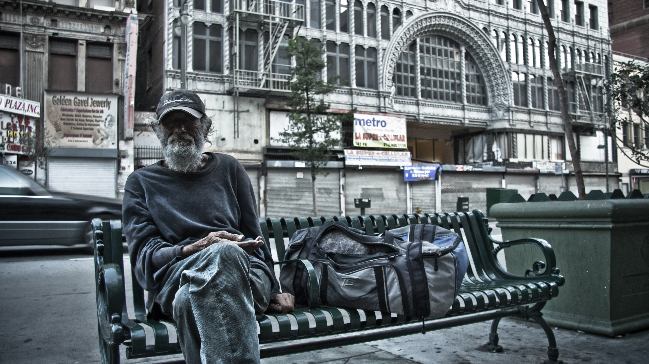

Introduction
Notes:
Bonjour à toutes, bonjour à tous, je m'appelle Maxime et je suis accompagné de Axel et de Clément nous sommes ici pour vous présenter le projet Suspen'Dons. 19 personnes tous les 15 jours, près de 42 par mois, et plus de 500 par année. C'est le nombre de décès de sans-abris recensé par le collectif "mort dans la rue", qui estime que ce nombre pourrait être en réalité 6 fois supérieur. Alors, qu'attendons-nous pour venir en aide à ces personnes, tous ensembles ? Comment peut on rester impassible, alors que des gestes comme se nourrir, se laver ou aller aux toillettes font partis de notre quotidien, pendant que d'autres luttes a chaque instant pour satisfaire ces besoins les primaires. Plus personne aujourd’hui ne peut rester insensible face à cette crise qui gagne de l’ampleur chaque jour, et nous sommes tous touchés, jusqu’au plus profond de nous, par cette situation dont très peu semblent s’en sortir. Aujourd’hui cependant, une solution existe, une solution qui permet à tous, petits et grands, d’œuvrer ensemble pour aider ces personnes dans la rue souffrant de manque d’hygiène, de nourriture, de confort, et qui ne croit plus à la réinsertion.

Slide 3
Problématique
130 000 en France
¼ Travaillent
I. Besoin
II. Présentation du projet
III. Impact et vision
IV. Conclusion
« Comment permettre à tous d’aider les sans-abris
grâce aux nouvelles technologies ? »
500 sur Strasbourg
16 Morts
Notes:
Selon l'Insee, il y aurait environ 130 000 sans-abri en France en 2011.
25% des sans-abris déclarent travailler (CDD, Interim etc et 17% CDI). (Insee)
16 sans-abris morts à Strasbourg en 2015 (collectif morts dans la rue)
500 SDF qui sont dans la rue (Francetvinfo).

Slide 4

Présentation du projet

Slide 5

Solution identifiée
I. Besoin
II. Présentation du projet
III. Impact et vision
IV. Conclusion
Notes:
Afin de répondre à cette problématique, nous avons décidé de créer Suspendons, une plateforme en ligne permettant à des sans-abris de bénéficier de services payant. Nous listons des services, vous faites des dons, ils les localisent.

Slide 6
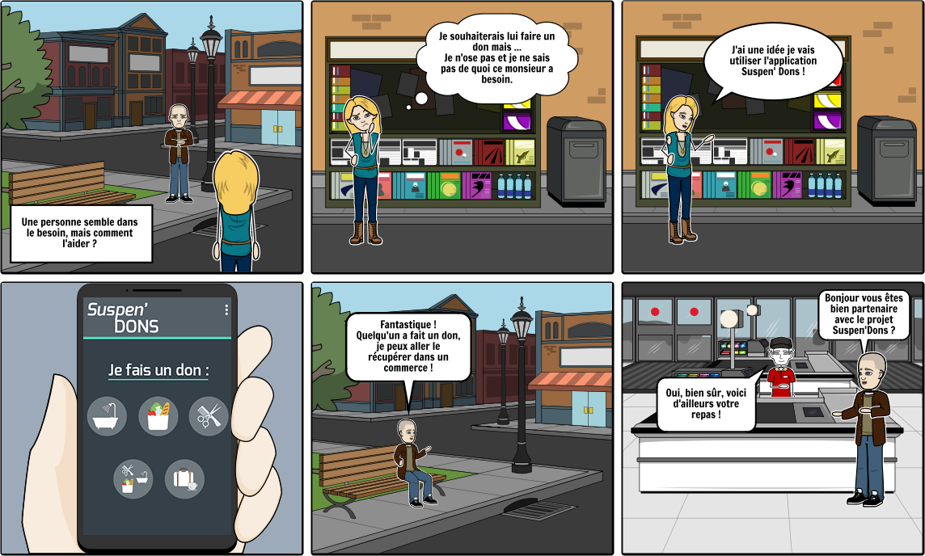
Fonctionnement
I. Besoin
II. Présentation du projet
III. Impact et vision
IV. Conclusion
Notes:
Afin d'illustrer le fonctionnement de notre système, nous avons créer une storyboard. Une personne sans-abri s'est fait distribué une carte RFID par une de nos associations partenaire. Cette carte lui permet de profiter, dans la limite du quota imposé par semaine, d'un certain nombre de services ou de produits. Après consultation des commercants partenaires directement sur la plateforme, ou par le biais d'une association ou d'une borne installé dans un batiment public, ce sans-abri pourra donc se rendre et profiter de son produit : repas, panier à emporté, pressing, etc ...

Slide 7
Fonctionnement
I. Besoin
II. Présentation du projet
III. Impact et vision
IV. Conclusion
Notes:
Afin d'illustrer le fonctionnement de notre système, nous avons créer une storyboard. Une personne sans-abri s'est fait distribué une carte RFID par une de nos associations partenaire. Cette carte lui permet de profiter, dans la limite du quota imposé par semaine, d'un certain nombre de services ou de produits. Après consultation des commercants partenaires directement sur la plateforme, ou par le biais d'une association ou d'une borne installé dans un batiment public, ce sans-abri pourra donc se rendre et profiter de son produit : repas, panier à emporté, pressing, etc ...

Slide 8



Acteurs existants
Reprends le principe des « dons suspendus »
I. Besoin
II. Présentation du projet
III. Impact et vision
IV. Conclusion
Notes:
Give ’n’ Joy - Cette structure créée en avril 2014 propose des coupons de repas gratuits chez ses restaurateurs partenaires. Chaque restaurant dispose de sa propre cagnotte et un bon est généré lorsqu’elle atteint une certaine somme. Créée sur la région de Mulhouse, elle dispose de bientôt 500 fans sur Facebook et cherche aujourd’hui à se développer sur Colmar et Strasbourg.
Le carillon
Goodeed: Leader du view-to-donate, cette application mobile propose de regarder des publicités pour soutenir des associations ou des projets caritatifs.

Slide 9
Notre valeur ajoutée
Partenaires: Publicité visible. Cible attentive et locale
Utilisateurs: les entreprises proposées sont respectueuses.
Bénéficiaires: Pas de stigmatisation, pas besoin de quémander. Ils (re)deviennent des clients normaux
I. Besoin
II. Présentation du projet
III. Impact et vision
IV. Conclusion
Notes:
Les partenaires ont une cible spécifique et locale pour leur publicités. Les cibles sont réceptives au message et l'image de marque est amélioré.
Les utilisateurs ont accès à des pubs pour des entreprises qui sont respectueuses. Ils font leur BA.
Les bénéficiaires ne sont pas stigmatisés. Le paiement est discret et n'attire pas l'attention sur eux. Pas besoin de quémander.

Slide 10

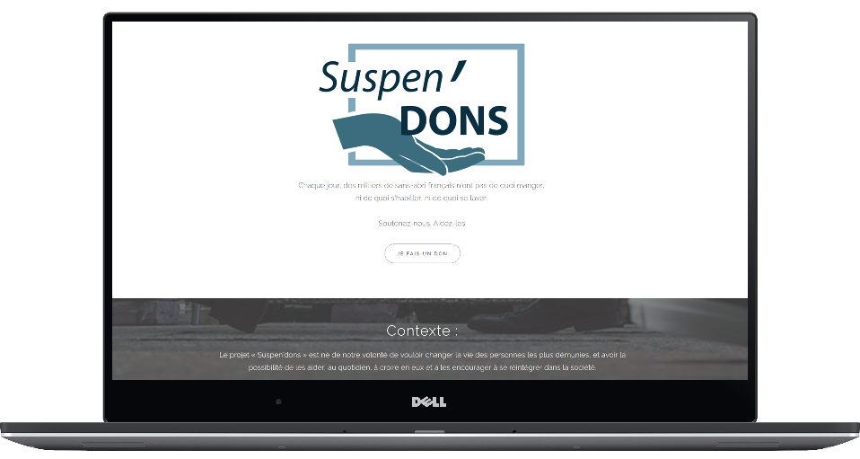

La solution
I. Besoin
II. Présentation du projet
III. Impact et vision
IV. Conclusion
Un site web & une application Android
Différents types de services
Possibilité de financement gratuit
Notes:
Et c'est ainsi que nous avons crée "Suspen'Dons". Suspen'Dons est une plateforme, disponible sur internet et sur Android, qui permet d'offrir de l'argent aux sans-abris, par donation classique, mais auss en regardant des vidéos publicitaires. Les fonds récoltés par la publicité alimenteront directement les cagnottes. Cette particularité permet à toutes personnes, même sans moyens financier, de participer à notre action. Les fonds permettront d'offrir des produits ou des services à des tarifs négociés, et seront directement retiré par carte RFID par le bénéficiaire. Et enfin, afin d'héberger ce projet, nous allons créer une association à but non lucratif aussi appelé association loi 1901.

Slide 11
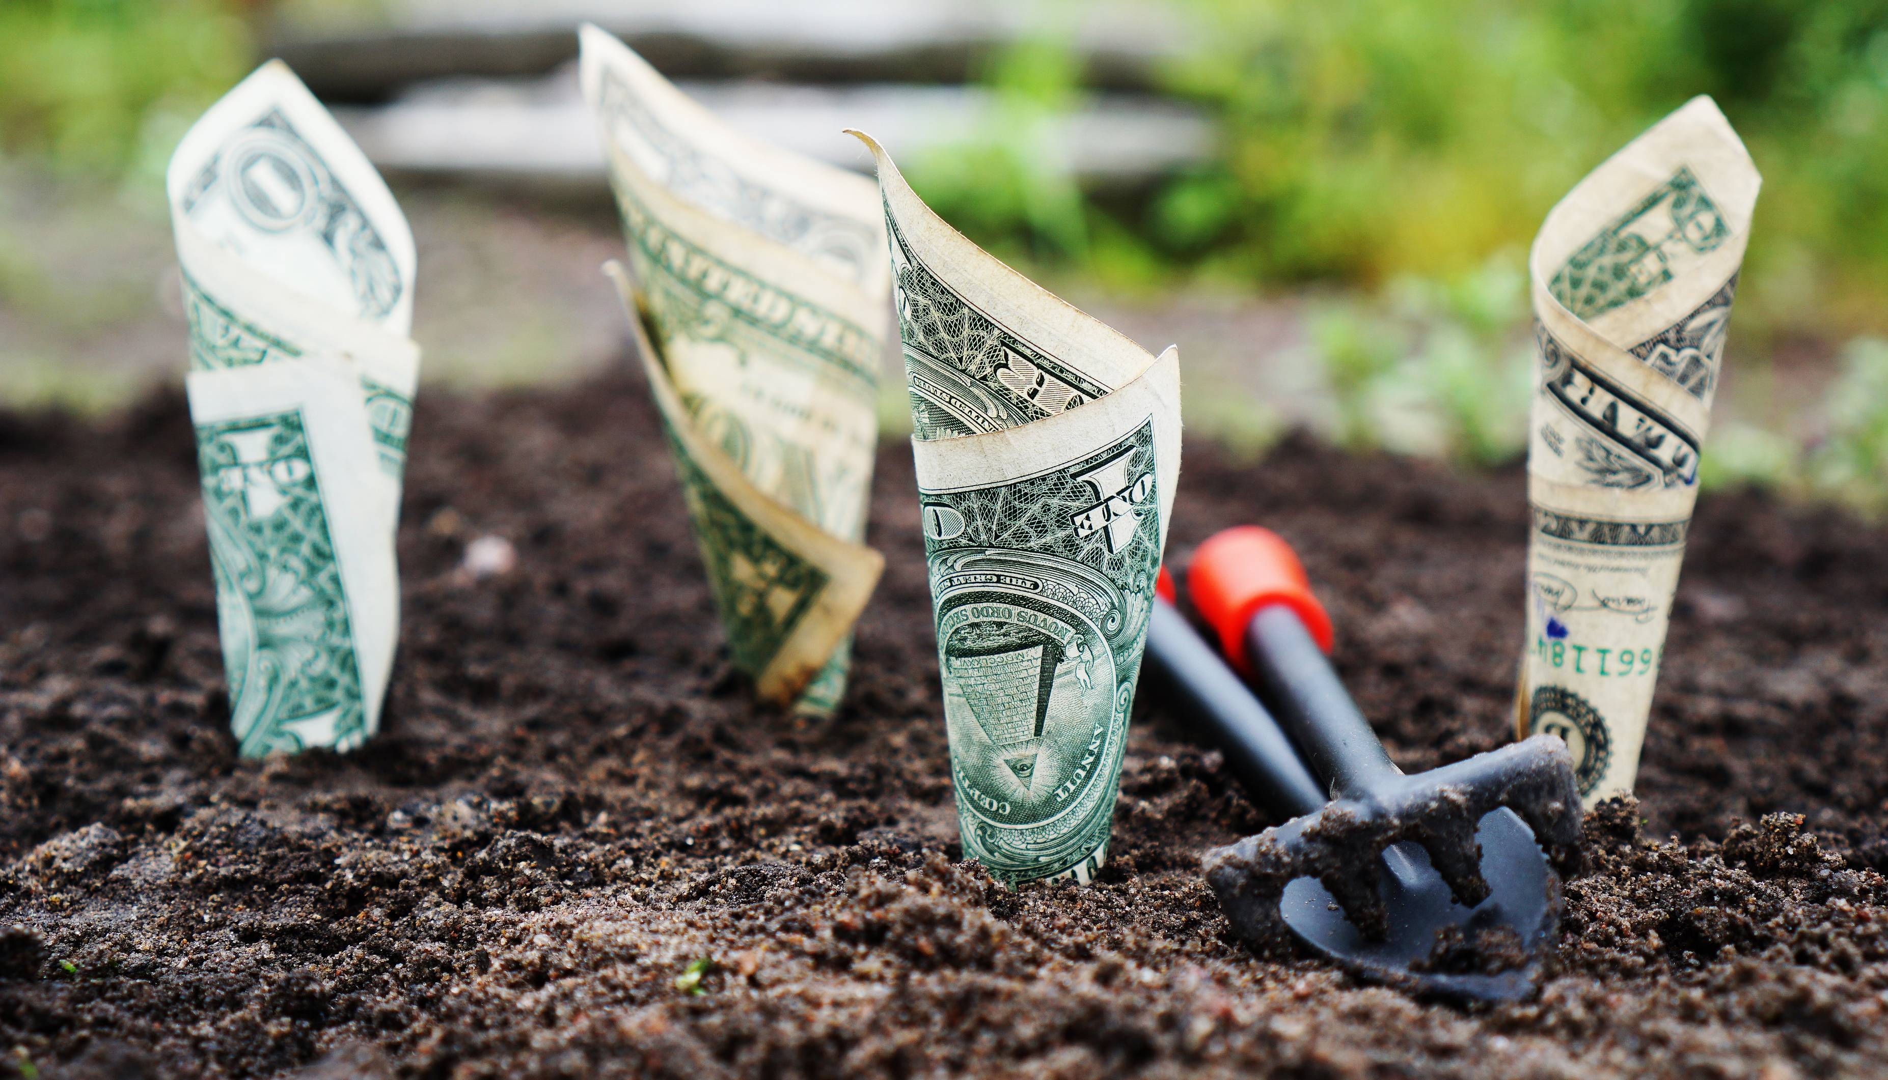
Business model

Slide 12


Business model
Utilisateurs
Financer via des dons (micro paiements)
I. Besoin
II. Présentation du projet
III. Impact et vision
IV. Conclusion
Association loi 1901
Financer en regardant une publicité partenaire
Notes:
Afin de valider le bon fonctionnement du projet nous avons dressé son business model.
Les utilisateurs peuvent :
- Participer en finançant du projet via des dons (micro paiements) et ce en profitant du fait que Suspen’Dons soit créé en tant qu’association à but non lucratif (défiscalisation à hauteur de 75%).
- Mais aussi en regardant une vidéo publicitaire.
Celles-ci sont réalisées par les entreprises partenaires et les vidéos rapporteront dans un premier temps 0,08 euro / vue.
A raison de 500 vues par jour ceci représente un total de 14 500 euro accumulés au cour d’une année.
Gooded a débuté en pratiquant ces tarifs mais à évolué pour rapidement passer à 0,50 euro / vue.

Slide 13


Business model
Entreprises
I. Besoin
II. Présentation du projet
III. Impact et vision
IV. Conclusion
Financement à 0,08 euro par vue
À raison de 500 vues par jour
( = 182 500 / an)
= 14 560 €
(182 500 x 365)
Notes:
Afin de valider le bon fonctionnement du projet nous avons dressé son business model.
Les utilisateurs peuvent :
- Participer en finançant du projet via des dons (micro paiements) et ce en profitant du fait que Suspen’Dons soit créé en tant qu’association à but non lucratif (défiscalisation à hauteur de 75%).
- Mais aussi en regardant une vidéo publicitaire.
Celles-ci sont réalisées par les entreprises partenaires et les vidéos rapporteront dans un premier temps 0,08 euro / vue.
A raison de 500 vues par jour ceci représente un total de 14 500 euro accumulés au cour d’une année.
Gooded a débuté en pratiquant ces tarifs mais à évolué pour rapidement passer à 0,50 euro / vue.

Slide 14




Notre cible
Majorité de 18 à 30 ans.
Quelques 30 – 45 ans.
Age
Revenus limités voir faibles.
Des sans-emplois souhaitent donner mais ne peuvent pas.
Retraités plus aptes à donner.
Revenus annuels
I. Besoin
II. Présentation du projet
III. Impact et vision
IV. Conclusion
24,3 M de mobinautes / jour.
66% des 15 – 34 ans utilisent leurs smartphones quotidiennement.
Chiffres
Une sous-estimation du nombre de sans-domicile fixe.
Beaucoup pensent que les sans-domicile fixe sont sans-emploi.
Perception des sans-abris
Notes:
Ce business model a été validé par un sondage ainsi qu’un micro trotoire
Chiffres :
24,3 M de mobinautes / jour autrement dit d’utilisateurs mobiles.
66% des 15 – 34 ans utilisent leurs smartphones quotidiennement.
(Médiatrie 2016)

Slide 15

Où en sommes nous ?

Slide 16




Ils nous font confiance
Associations
Commerçants
I. Besoin
II. Présentation du projet
III. Impact et vision
IV. Conclusion
Notes:
Enfin nous disposons d’entreprises et associations qui nous font d’ores et déjà confiance.
En associations nous avons « Entraide le relais » qui propose une aide essentiellement administrative aux personnes en nécessité mais aussi un accueil de jour.
Et Abribus que parcours la ville de strasbourg afin d’offrir soins et repas aux personnes dans le besoin.
Mais aussi des commerçants comme les groupes SIMPLY et La petite pause qui nous ont déjà proposé leur aide, notamment pour des paniers repas.

Slide 17
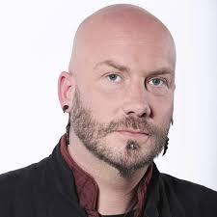


Ambassadeurs
I. Besoin
II. Présentation du projet
III. Impact et vision
IV. Conclusion
Luc
ARBOGAST
Claudio
CAPÉO
Notes:
Nous disposons aussi d’un ambassadeur de l’association en la personne de Luc ARBOGAST, chanteur médiéval et ancien participant de l’émission de The VOICE.
Il se dit investi par le projet et est prêt à faire promouvoir l’association et éventuellement organiser des évènements pour celle-ci.
Nous avons aussi pensé à Claudio CAPEO chanteur devenu célèbre récemment et artiste régional pour les mêmes raisons.
Mais aussi éventuellement à des célébrités sur la toile puisque notre cible de donateur est essentiellement jeune.

Slide 18
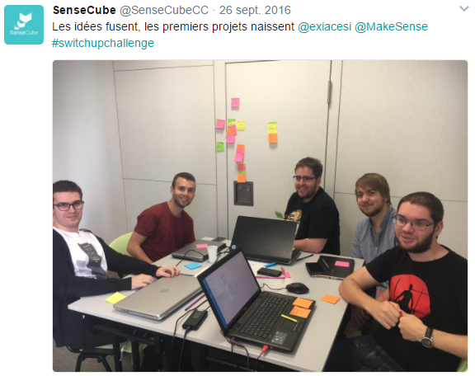
L’équipe
I. Besoin
II. Présentation du projet
III. Impact et vision
IV. Conclusion
Notes:
Bien entendu, un projet c'est aussi une équipe. Au début, Etienne et Florian ont travaillé avec nous.
Malheureusement, déjà inscrit dans un autre projet, ils n'ont pas pu continuer l'aventure avec nous.
Aujourd'hui je suis alors responsable commercial et web ainsi que vice-président de l’association.
Maxime est responsable administratif et commercial et préside l’association.
Et enfin axel qui est responsable mobile et développement ainsi que trésorier.

Slide 19
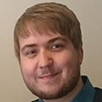
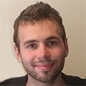
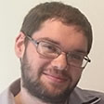
L’équipe
Clément VACHET
Responsable Web et Commercial
Vice-président de l’association
I. Besoin
II. Présentation du projet
III. Impact et vision
IV. Conclusion
Maxime RIFFLART
Responsable Administratif et Commercial
Président de l’association
Axel GAUVRIT
Responsable Développement Mobile
Secrétaire de l’association
Notes:
Bien entendu, un projet c'est aussi une équipe. Au début, Etienne et Florian ont travaillé avec nous.
Malheureusement, déjà inscrit dans un autre projet, ils n'ont pas pu continuer l'aventure avec nous.
Aujourd'hui je suis alors responsable commercial et web ainsi que vice-président de l’association.
Maxime est responsable administratif et commercial et préside l’association.
Et enfin axel qui est responsable mobile et développement ainsi que trésorier.

Slide 20

L’association
8 membres fondateurs
Avec notamment :
Président
Vice-président
Trésorier
Secrétaire
Assesseurs
I. Besoin
II. Présentation du projet
III. Impact et vision
IV. Conclusion
Notes:
L’association compte aujourd’hui 8 membres actifs et fondateurs avec par exemple des membres aux postes de trésorier assesseurs etc.
Nous pouvons compter sur eux pour faire vivre et parler de notre projet Suspen’Dons.

Slide 21

Impact

Slide 22
Vision à long terme
Mai 2017 : Finale du Switch’Up Challenge
Aout 2017:
15 Professionnels partenaires
Septembre 2017 : Lancement du projet sur Strasbourg
Septembre 2018 : Lancement du projet à Colmar
Février 2018 : Dépassement du millier de dons mensuels
I. Besoin
II. Présentation du projet
III. Quel est le projet
IV. Impact et vision
V. Conclusion
Notes:
Notre objectif est limpide : par la mise en place d’un tel réseau, nous voulons redonner espoir à ceux qui souhaitent se sortir de cette misère, nous voulons permettre à ceux qui n’ont plus rien de ne plus se demander s’ils auront de quoi manger ou s’entretenir demain, et nous voulons créer le plus grand réseau citoyen de donateurs pour que la rue ne soit plus l’enfer sur terre. Projetez-vous dans 2 ans, où des dizaines de milliers de Strasbourgeois et de Parisiens financent quotidiennement une plateforme venant en aide à des centaines de sans-abris. Projetez-vous dans 5 ans, où l’ensemble des grandes villes françaises accueilleront des succursales capables d’accompagner personnellement chaque sans-abri dans le besoin, épaulés par un réseau de bénévoles et de salariés œuvrant jour après jour contre l’extrême pauvreté. Projetez-vous dans 10 ans, où l’utilisation d’une telle plateforme sera devenu le plus naturel des gestes citoyens.

Slide 23

Vision à long terme
I. Besoin
II. Présentation du projet
III. Quel est le projet
IV. Impact et vision
V. Conclusion

Slide 24

CONCLUSION
Notes:
Aujourd'hui, vous avez le pouvoir d'influencer la vie des milliers de personnes. Il ne nous manque que votre soutien afin de dynamiser le lancement du projet à la hauteur de notre volonté, afin de sensibiliser l'ensemble du peuple français à notre action et nous donner les moyens de rendre le monde meilleur, un pas après l'autre.

Slide 25



Remerciements
I. Besoin
II. Présentation du projet
III. Quel est le projet
IV. Impact et vision
V. Conclusion

Slide 26

Restez informés
I. Besoin
II. Présentation du projet
III. Quel est le projet
IV. Impact et vision
V. Conclusion
Facebook.com/SuspenDons
www.suspendons.fr

